Slide 1

PYTHOn 第一期培训
数据分析部
2022/04—update

Slide 2

目 录
1
python 基础介绍
python起源
python特点
python编译环境搭建
jupyter notebook基础介绍
2
第一个python代码
表达式与运算符
标识符与关键字
变量的基本使用
判断语句
判断语句基本介绍
elif用法
if语句嵌套使用
循环语句
while循环基本使用
for循环的基本使用
break 和 continue的使用
循环嵌套
案例演示
3
4

Slide 3
1. 1 Python 起源
创始人为吉多·范罗苏姆（Guido van Rossum）1989 年的圣诞节期间，吉多·范罗苏姆为了在阿姆斯特丹打发时间，决心开发一个新的解释程序，作为 ABC 语言的一种继承
ABC 是由吉多参加设计的一种教学语言，就吉多本人看来，ABC 这种语言非常优美和强大，是专门为非专业程序员设计的。但是 ABC 语言并没有成功，究其原因，吉多认为是非开放造成的。吉多决心在 Python 中避免这一错误，并获取了非常好的效果
选择Python（蟒蛇） 作为程序的名字，是因为他是 BBC 电视剧——蒙提·派森的飞行马戏团（Monty Python's Flying Circus）的爱好者
1991 年，第一个 Python 解释器 诞生，它是用 C 语言实现的，并能够调用 C 语言的库文件

Slide 4
1. 2 Python 特点
Python 是完全面向对象的语言
函数、模块、数字、字符串都是对象，在 Python 中一切皆对象
完全支持继承、重载、多重继承
支持重载运算符，也支持泛型设计
Python拥有一个强大的标准库，Python 语言的核心只包含数字、字符串、列表、字典、文件等常见类型和函数，而由 Python 标准库提供了系统管理、网络通信、文本处理、数据库接口、图形系统、XML 处理等额外的功能
Python 社区提供了大量的第三方模块，使用方式与标准库类似。它们的功能覆盖科学计算、人工智能、机器学习、Web 开发、数据库接口、图形系统多个领域

Slide 5
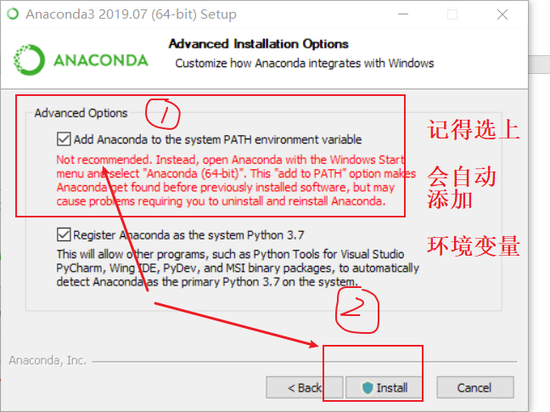
1. 3 Python 编译环境搭建
下载路径：https://www.anaconda.com/products/individual
安装要点
注意勾选添加环境变量！

Slide 6
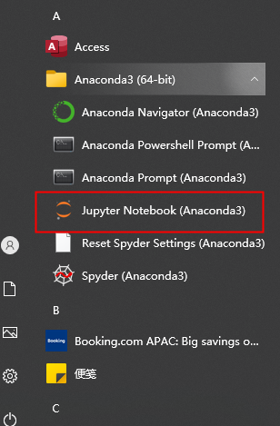
1. 4 Jupter Notebook基础介绍
开始→Anaconda→ Jupyter Notebook
Jupyter Notebook：
是基于网页的用于交互计算的应用程序。其可被应用于全过程计算：开发、文档编写、运行代码和展示结果。

Slide 7
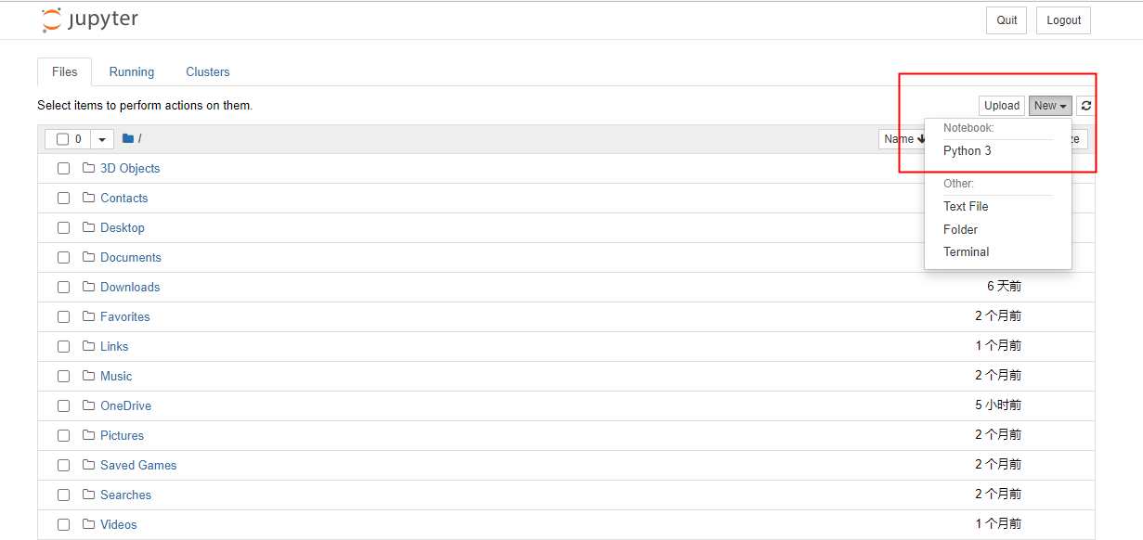
jupyter notebook 编译环境
New—>python3 进入操作界面

Slide 8
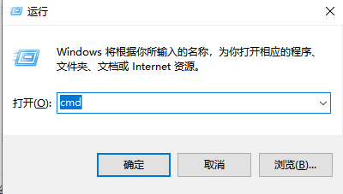
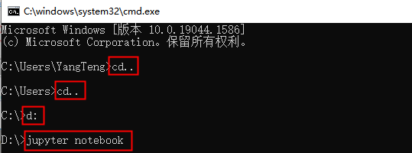
jupyter notebook 进入其它路径的方式
Crlt+R—>cmd——>进入运行
“cd..”:进入上一级
“d:”：进入目标盘
“jupyter notebook”: 在当前路径打开jupyter notebook

Slide 9
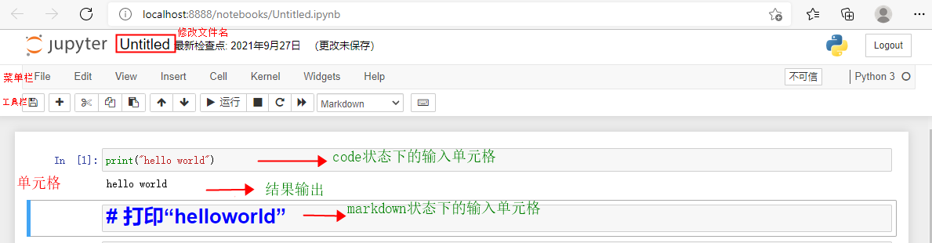
jupyter notebook 基本操作

Slide 10
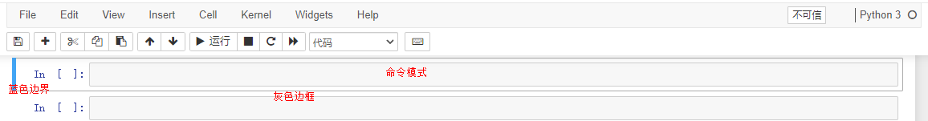
jupyter notebook 的两种模式
1.命令模式：
按esc键进入命令模式。
命令模式将键盘命令与Jupyter Notebook笔记本命令相结合，可以通过键盘不同键的组合运行笔记本的命令。
命令模式下，单元格边框为灰色，且左侧边框线为蓝色粗线条

Slide 11
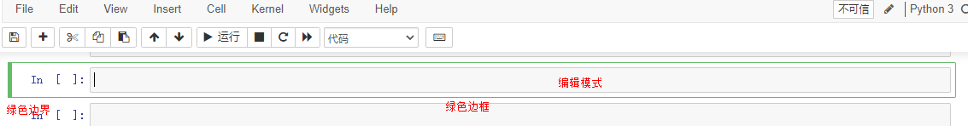
jupyter notebook 的两种模式
2.编辑模式
按enter或return键进入编辑模式。
编辑模式使用户可以在单元格内编辑代码或文档。
编辑模式下，单元格边框和左侧边框线均为绿色。

Slide 12
jupyter notebook 的快捷键
命令模式
编辑模式
Ctrl+shift+F | 打开命令选项板
Y | 将单元格切换至code状态
M | 将单元格切换至markdown状态
1-6 | 将单元格设定1-6标题
A | 在上方插入单元格
B | 在下方插入单元格
↑或K | 选中上方单元格
↓或J | 选中下方单元格
Shift+↑或K | 向上多选单元格
Shift+↓或J | 向下多选单元格
Shift+M | 合并选中单元格，若直选中一个则与下一个单元格合并
Tab | 代码补全或缩进
Tab+shift | 工具提示
Ctrl+] | 向后缩进
Ctrl+[ | 向前缩进
Ctrl+↑ | 光标跳至单元格起始位置
Ctrl+↓ | 光标跳至单元格最终位置
Ctrl+Enter | 运行当前单元格
Shift+Enter | 运行当前单元格，且光标跳至下一单元格
Alt+Enter | 运行当前单元格，并在单元格下方插入新单元格
Notes:
查看快捷键：Help-->keyboard shortcuts

Slide 13
2.1表达式与运算符
表达式概念
表达式是由一个或多个操作数及零个或运算符组成的序列，其计算结果为一个值、对象、方法或命名空间。
表达式可以包含文本值、方法调用、运算符以及其操作数、或简单名称。简单名称可以是变量名、类型成员名、方法参数名、命名空间或类型名。
表达式可以使用运算符（运算符又可以使用其他表达式作为参数）或方法调用（方法调用的参数又可以是其他方法参数），因此表达式可以很简单，也可以非常复杂。
运算符种类
运算符类型有算数运算符、关系运算符、赋值运算符、逻辑运算符和条件运算符。
按照运算需要的操作数目，可以分为一元，二元，三元运算符：
一元：就是只需要一个操作数。例：+，-
二元：需要两个操作数。大多数都是二元。
三元：需要三个操作数，条件运算是三元运算符。例：b if a else c

Slide 14
2.1.1 算数运算符
算数运算符是一个二元运算符
是完成基本的算术运算使用的符号，用来处理四则运算
算数运算符的优先级
先乘除后加减
同级运算符是 从左至右 计算
可以使用 () 调整计算的优先级
运算符 | 描述 | 实例
+ | 加 | 10 + 20 = 30
- | 减 | 20-10=10
* | 乘 | 1*2=2
/ | 除 | 20/10=2
// | 取整除 | 返回除法的整数部分（商） 9 // 2 输出结果 4
% | 取余数 | 返回除法的余数 9 % 2 = 1
** | 幂 | 又称次方、乘方，2 ** 3 = 8

Slide 15
2.1.2 关系运算符
用于比较两个表达式的值
运算符 | 描述
== | 检查两个操作数的值是否相等，如果是则条件变为真
!= | 检查两个操作数的值是否相等，如果值不相等，则条件变为真
> | 检查左操作数的值是否大于右操作数的值，如果是，则条件成立
< | 检查左操作数的值是否小于右操作数的值，如果是，则条件成立
>= | 检查左操作数的值是否大于或等于右操作数的值，如果是，则条件成立
<= | 检查左操作数的值是否小于或等于右操作数的值，如果是，则条件成立

Slide 16
2.1.3 赋值运算符
运算符 | 描述 | 实例
= | 赋值
*= | 复合赋值
+= | 加法赋值运算符 | c += a 等效于 c = c + a
-= | 减法赋值运算符 | c -= a 等效于 c = c - a
*= | 乘法赋值运算符 | c *= a 等效于 c = c * a
/= | 除法赋值运算符 | c /= a 等效于 c = c / a
%= | 取模赋值运算符 | c %= a 等效于 c = c % a
**= | 幂赋值运算符 | c **= a 等效于 c = c ** a
//= | 取整除赋值运算符 | c //= a 等效于 c = c // a

Slide 17
2.1.4 逻辑运算符
逻辑“与”，“或”，“非”，使用and，or，not这几个关键字
and和or：参数从左向右解析，一旦结果确定就停止（例如：如果a和c为真，而b为假，则a and b and c不会解析c
运算符 | 逻辑表达式 | 描述
and | x and y | 布尔“与”，如果x为False，x and y返回 False，否则它返回y的计算值
or | x or y | 布尔“或”，如果x是True，它返回True，否则它返回y的计算值
not | not x | 布尔“非”，如果x为True，返回False，如果x为False，它返回True

Slide 18
2.2 标识符和关键字
1.标识符
标识符就是程序员定义的变量名、函数名
规则（需要有见名知义的效果）：
标识符可以由字母、下划线和数字组成
不能以数字开头
不能与关键字重名
2.关键字
关键字 就是在 Python 内部已经使用的标识符
关键字 具有特殊的功能和含义
开发者 不允许定义和关键字相同的名字的标示符
可执行命令查看关键字
import keyword
keyword.kwlist

Slide 19
2.3 变量的基本使用
程序就是用来处理数据的，而变量就是用来存储数据的
在 Python 中，每个变量在使用前都必须赋值，变量赋值以后 该变量才会被创建
等号（=）用来给变量赋值
= 左边是一个变量名
= 右边是存储在变量中的值
格式：
变量名 = 值

Slide 20
2.3.1 变量的命名规则
命名规则可以被视为一种惯例，并无绝对与强制目的是为了增加代码的识别和可读性
在定义变量时，为了保证代码格式，= 的左右应该各保留一个空格
在Python中，如果变量名需要由二个或多个单词组成时，可以按照以下方式命名
每个单词都使用小写字母
单词与单词之间使用 _下划线 连接
例如：first_name、last_name、qq_number、qq_password
驼峰命名法：当 变量名 是由二个或多个单词组成时，还可以利用驼峰命名法来命名
小驼峰式命名法
第一个单词以小写字母开始，后续单词的首字母大写
例如：firstName、lastName
大驼峰式命名法
每一个单词的首字母都采用大写字母
例如：FirstName、LastName、CamelCase

Slide 21
2.3.2 变量的基本类型
变量类型可以分为数字型和非数据型
数字型
整型（int)
浮点型（float）
布尔型（bool）
复数型（complex）
● 非数字型
字符串（strings）
列表 （list）
元组 （tuple）
字典（dict）
集合（set)
type() 函数查看数据类型

Slide 22
2.3.3案例演示
需求1：
苹果价格8.5/斤
买了7.5斤苹果
计算付款金额
需求2：
如果，只要买苹果，就返5块钱
重新计算购买金额
# 定义苹果价格变量
price = 8.5
# 定义购买重量
weight = 7.5
# 计算金额 money = price *weight
print(money)
#定义苹果价格变量
price = 8.5 # 定义购买重量
weight = 7.5 # 计算金额
money = price * weight # 只要买苹果就返 5 元 money = money - 5 print(money)

Slide 23
案例总结
上述代码中一共定义了3个变量：price、weight、money
money=money-5 等号左边的变量使用的是之前已经定义的变量
变量名只有在第一次出现才是定义变量
变量名再次出现，不是定义变量，而是直接使用之前定义过的变量
程序开发中，可以修改变量中存储的值
#定义苹果价格变量
price = 8.5 # 定义购买重量
weight = 7.5 # 计算金额
money = price * weight # 只要买苹果就返 5 元 money = money - 5 print(money)

Slide 24
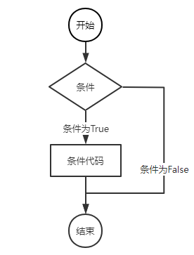
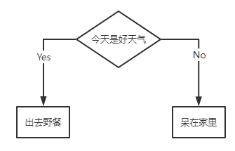
3.1判断语句基本介绍
Python 条件语句是通过一条或多条语句的执行结果（True 或者 False）来决定执行的代码块。
e.g

Slide 25
判断的定义
如果条件满足，才能做某件事情
如果条件不满足，就做另外一件事情，或者什么都不做
判断语句 又被称为 “分支语句”，正是因为有了判断，才让程序有了很多的分支
判断语句的基本语法
if 要判断的条件:
条件成立时，要做的事情
……
else （条件不成立）：
条件不成立时，要做的事情，或者结束

Slide 26
判断语句演练
需求
输入天气情况
判断是否是好天气
如果是好天气，提示“可以出门野餐”
如果不是好天气，提示“还是呆在家里吧”
# 1. 判断天气情况
weather = input("今天是好天气(y/n)")
# 2. 判断是否是好天气
if weather == "y":
print("可以出门野餐")
else:
print("还是呆家里吧")

Slide 27
逻辑运算
在程序开发中，通常在判断条件时，会需要同时判断多个条件
只有多个条件都满足，才能够执行后续代码，这个时候需要使用到逻辑运算符
逻辑运算符可以把多个条件按照逻辑进行连接，变成更复杂的条件
Python 中的 逻辑运算符包括：与 and／或 or／非 not 三种

Slide 28
逻辑运算演练
需求
要求输入一个变量age值，并判断年龄输入是否正确
要求输入的年龄在0-120之间
# 1. 输入年龄
age =int( input("请输入年龄"))
# 2. 判断年龄输入是否正确
if age >= 0 and age<=120:
print("年龄输入正确")
else:
print("年龄输入错误")

Slide 29
3.2 elif的使用
在开发中，使用 if可以判断条件
使用 else 可以处理条件不成立的情况
但是，如果希望再增加一些条件，条件不同，需要执行的代码也不同时，就可以使用 elif

Slide 30
elif语法格式
if 条件1:
条件1满足执行的代码
……
elif 条件2:
条件2满足时，执行的代码
……
elif 条件3:
条件3满足时，执行的代码
……
else:
以上条件都不满足时，执行的代码
……
注意：
elif 和 else 都必须和 if 联合使用，而不能单独使用
可以将 if、elif 和 else 以及各自缩进的代码，看成一个 完整的代码块

Slide 31
elif案例演示
holiday_name = input("请输入今天的节日：情人节/平安夜/生日")
if holiday_name == "情人节":
print("买玫瑰")
print("看电影")
elif holiday_name == "平安夜":
print("买苹果")
elif holiday_name == "生日":
print("买蛋糕")
else:
print("输入有误")
需求
定义 holiday_name 字符串变量记录节日名称
如果是情人节输出应该“买玫瑰／看电影”
如果是平安夜输出应该“买苹果”
如果是生日输出应该“买蛋糕”
其他则输出“输入有误”

Slide 32
3.3 if的嵌套
语法格式：
if 条件 1:
条件 1 满足执行的代码
……
if 条件 1 基础上的条件 2:
条件 2 满足时，执行的代码
……
# 条件 2 不满足的处理
else:
条件 2 不满足时，执行的代码
# 条件 1 不满足的处理
else:
条件1 不满足时，执行的代码
……
在开发中，使用 if 进行条件判断，如果希望在条件成立的执行语句中再增加条件判断，就可以使用 if 的嵌套
if 的嵌套的应用场景就是：在之前条件满足的前提下，再增加额外的判断（elif的应用场景是：同时判断多个条件，所有的条件是平级的）

Slide 33
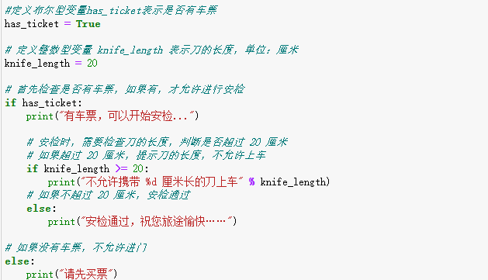
if的嵌套案例演示
需求
定义布尔型变量 has_ticket 表示是否有车票
定义整型变量 knife_length 表示刀的长度，单位：厘米
首先检查是否有车票，如果有，才允许进行安检
安检时，需要检查刀的长度，判断是否超过 20 厘米
如果超过 20 厘米，提示刀的长度，不允许上车
如果不超过 20 厘米，安检通过
如果没有车票，不允许进门

Slide 34
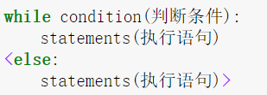
4. 循环语句
4.1 while循环基本使用
while语句用于循环执行程序，即在某条件成立的情况下，循环执行某段程序，以处理需要重复处理的相同任务。
while循环基本形式为：
Tips：
判断条件一般为表达式，若为值，任何非零、非空（null）的值判断结果均为True
执行语句可以是单个语句或者语句块
只有当条件判断结果为False时，循环才结束
循环结束后，执行else：后的语句，这里的else：也可以省略，直接执行后续的语句，此时执行语句无需缩进

Slide 35


无限循环（死循环）：
若条件判断的结果始终为True，例如判断条件为非零或非空的值，在这种情况下循环会无限执行下去
*以上语句将无限输出1，此时Jupter Notebook中可以用I+I来中断循环
避免无限循环：
判断条件避免为一个非零常量
循环体内要有一个更改判断条件中变量值的语句
案例1：输出1-10中的所有偶数

Slide 36





4.2 for循环基本使用
for循环用来遍历一个序列（可迭代的对象），如列表、字符串、元组等等。
for循环基本形式为：
这里的迭代变量用来接收当前可迭代对象里的某个元素
else及后续的执行语句是在前面的for循环正常执行完成后再执行的，故其一般也可以省略
输出结果：
输出结果：

Slide 37

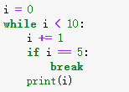
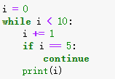

4.3 break 和 continue的使用
break语句：
break语句用来终止循环语句，即循环条件没有False条件或者序列还没被完全遍历完，也会停止执行循环语句。
在while和for循环中使用，且一般与if条件判断语句搭配使用。
如果是在嵌套循环中使用，break语句将停止执行最深层的循环，并开始执行下一行代码。
continue语句：
continue语句用来跳过当前循环的剩余语句，然后继续进行下一轮循环。
在while和for循环中使用，且一般与if条件判断语句搭配使用。
break语句：
输出结果：
continue语句：
输出结果：

Slide 38


4.4循环嵌套
Python语言中允许在一个循环体里嵌入另一个循环，以实现所需要的功能。
while循环嵌套基本形式：
for循环嵌套基本形式：
也可以根据实际需要在while循环中嵌套for循环，或者在for循环中嵌套while循环
案例2：输出2-100内所有的质数

Slide 39

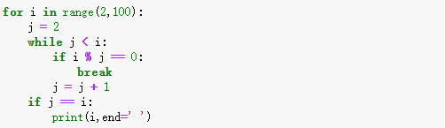
案例演示
案例1：输出1-10中的所有偶数
运行结果：
案例2：输出2-100内所有的质数
运行结果：

Slide 40
tHANKS q&a
- kEEP LEARNING

